Slide 1

Uniformes Escolares
1
El objetivo del programa Uniformes Escolares primordial es garantizar la dotación de dos uniformes y un par de calzado deportivo (éste es solo para alumnos de nivel preescolar). La población objetivo del programa es para todos los alumnos inscritos en Educación Básica de Escuelas Públicas en el estado de Sinaloa (EBEPS). Actividades que realiza el programa: Actividad 1.1. Obtención de los padrones de beneficiarios. Actividad 1.2. Certificación de proveedores Actividad 1.3. Actualización del manual de especificaciones técnicas para los avíos y confección de los uniformes. Actividad 1.4. Supervisión de calidad de los uniformes. Actividad 2.1. Actualización del manual de especificaciones técnicas en la confección del calzado deportivo, para los alumnos del nivel preescolar. Apoyo y/o servicio que realiza el programa: Entrega de uniformes escolares. Entrega de calzado deportivo.
Descripción del Programa

Slide 2

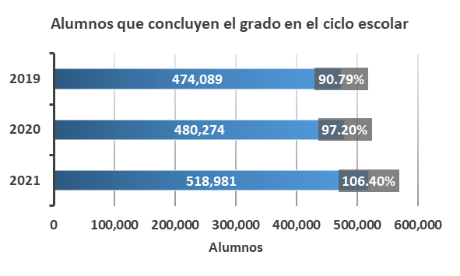
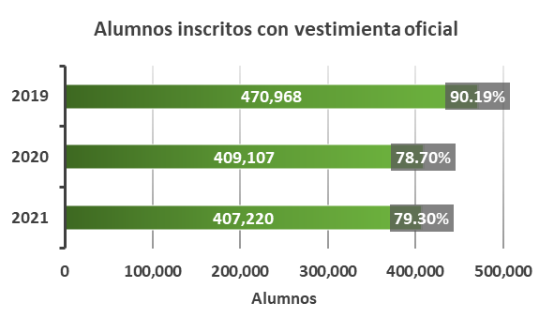
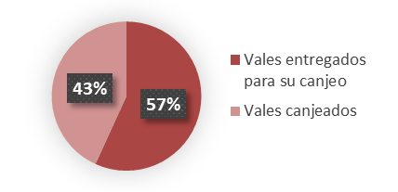
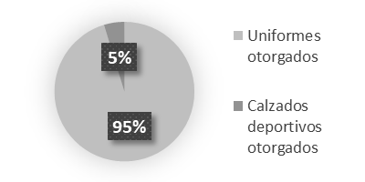
Uniformes Escolares
2
¿Cuáles son los resultados del Programa y cómo los mide?
En el ejercicio fiscal 2021, el programa obtuvo un avance del 106.4% (518,981 alumnos) en lo que se refiere a los alumnos de Escuelas Públicas de Educación Básica de Sinaloa (EPEBS) que concluyeron grado en el ciclo escolar, sobrepasando un 11.4% la meta establecida del 95% (487,752 alumnos) de dicho indicador. Por lo que se refiere a los alumnos inscritos en EBEPS con vestimenta oficial, se tenía una meta establecida del 100% (513,423 escuelas) y se obtuvo un avance del 79.30% (407,220 alumnos), se puede observar que 106,203 alumnos no cuentan con vestimenta oficial. Además, se entregaron a 535,794 alumnos vales para canjeo de uniformes y calzado deportivo, sin embargo, 407,220 alumnos canjearon sus vales, haciendo efectivo el beneficio correspondiente. En cuanto a los uniformes escolares y el calzado deportivo, se entregaron 814,440 uniformes y 40,417 calzados deportivos.
Resultados

Slide 3

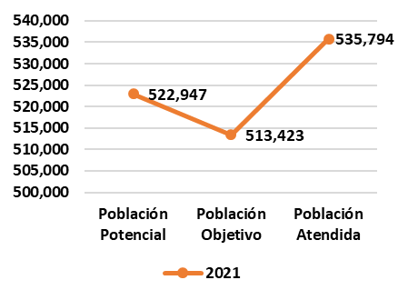
Uniformes Escolares
3
Definición de Población Objetivo
Se atiende a alumnos inscritos en Educación Básica en Escuelas Públicas de Sinaloa (EBEPS) en los niveles de educación básica: preescolar, primaria y secundaria, en todos sus servicios, sin incluir a los alumnos de Educación Inicial
Cobertura |  | Indicador de Cobertura | Avance de la Cobertura
Municipios | 18
Mujeres atendidas | 257,924
Hombres atendidos | 277,870
Total personas atendidas | 535,794
Cuantificación de Poblaciones
Unidad de Medida PA | Personas
Valor año (2021)
Población Potencial (PP) | 522,947
Población Objetivo (PO) | 513,423
Población Atendida (PA) | 535,794
Población Atendida / Población Objetivo | 104%
En el ejercicio 2021, se beneficiaron a 535,794 alumnos con la entrega de vales para el canjeo de uniformes escolares y calzado deportivo según aplique.
La mayor concentración de cobertura fueron en los municipios de Culiacán, Mazatlán, Ahome y Guasave, en contraste de los municipios de Cosalá, San Ignacio, Concordia y Choix, los cuales, fueron los municipios de menor cobertura.
Es importante mencionar que 407,220 alumnos completaron su proceso de canje de los vales, haciendo efectivo el beneficio disponible.
Cobertura

Slide 4
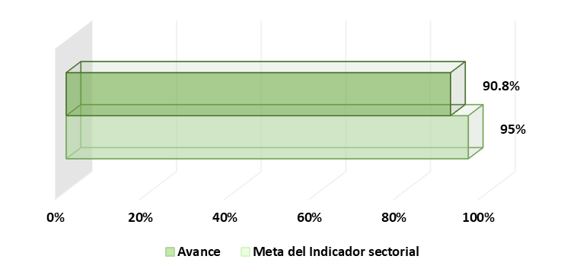
Uniformes Escolares
4
Análisis del Sector
El programa contribuye al indicador sectorial “Mejorar la cobertura y retención en todos los niveles educativos en línea con la Reforma Educativa”, mediante una meta del 95%, beneficiando a alumnos inscritos en escuelas públicas de educación básica.
En el ejercicio 2021, se alcanzó un avance del 90.8% en dicho indicador.
Indicador del Sector | Presupuesto del Ejercicio fiscal
Sector
Ciclo escolar | Presupuesto
 | Aprobado | Ejercido
2019 – 2020 | $ 220,000,000.00 | $ 206,650,551.90
2020 – 2021 | $ 260,000,000.00 | $ 219,305,346.28
2021 – 2022 | $ 220,000,000.00 | $ 203,002,912.75
5
Análisis del Servicios y Gestión
En el ejercicio fiscal 2021, se entregaron 814,440 uniformes a los alumnos inscritos en Educación Básica de Escuelas Públicas en el estado de Sinaloa (EBEPS), además de entregar 40,417 calzados deportivos a alumnos de nivel preescolar de EBEPS y se obtuvieron 4 padrones de beneficiarios.
En cuanto a los proveedores del programa, 161 proveedores fueron certificados y estos mismos, cumplen con la calidad requerida en los uniformes.
Por lo que se refiere a los manuales de especificaciones técnicas, se cuentan con 7 manuales actualizados para la confección de los uniformes escolares y del calzado deportivo.
Servicios y Gestión

Slide 5
Uniformes Escolares
6
Fortalezas | Debilidades
Contribuir a la dotación gratuita de uniformes y calzado en el estado de Sinaloa, lo anterior, se establece como un programa obligatorio conforme al Decreto 280, emitido en el Órgano Oficial del Gobierno del Estado de Sinaloa (Ley para la Dotación Gratuita de Uniformes, Calzado Deportivo y Útiles Escolares). Proteger los datos de los alumnos, conforme a la Ley de Los Derechos de Niñas, Niños y Adolescentes del Estado de Sinaloa y la Ley Federal de Protección de Datos Personales en posesión de los Particulares. Mantener el blindaje de los vales para la entrega de uniformes, así, evitar malos manejos; estos se generan de manera virtual. Mantener una buena recepción y uso de los uniformes por parte de la población beneficiada por la calidad de los productos. Conservar y actualizar continuamente la página oficial que opera desde el año 2001, en la cual, se publica una gran variedad de temas relacionados con la normatividad, existencia de proveedores, centros de canje e indicadores para el beneficiario. | Desfasar la información debido a que algunas metas de la MIR se establecen con datos esperados, ya que al momento de diseñarla aún no se dispone de información estadística oficializada; incluso, ni para los primeros avances de metas. Esta situación que prevalece debido a que el año fiscal contiene semestres de dos ciclos escolares distintos (uno de fin y otro de inicio). Los centros de trabajo rinden información hasta el fin del ciclo y, posteriormente, se requiere un tiempo para procesar y generar los indicadores. Desface entre la información que se publica en la página http://uniformesyutilesescolares.sinaloa.gob.mx y los datos que manejan los ejecutores del programa.
Oportunidades | Amenazas
Contar con el apoyo de las figuras académicas para asegurar que los uniformes y calzado sean entregados en las zonas de alta y muy alta marginalidad. | Sujetos a la voluntad y decisión de los beneficiarios para obtener, usar o aplicar el bien o servicio ofrecido. Desfase entre la asignación del recurso y la liberación de éste, para pagar a los proveedores, poniendo en riesgo su futura colaboración. Sujetos a una gran diversidad de variables que pueden atentar o poner en riesgo el cumplimiento aceptable de los objetivos, como ha sido el incremento o decremento de la matrícula, a causa del control de natalidad, deserción por factores económicos, decesos y, en los últimos años, por la pandemia COVID-19.
Análisis FODA

Slide 6
Uniformes Escolares
7
Brindar a los coordinadores y operativos de los programas presupuestarios, talleres de capacitación en la Metodología del Marco Lógico, para estar aptos en el dominio de las herramientas del Presupuesto basado en Resultados y ser más conscientes de su utilidad.
Homologar desde Gobierno, los protocolos o normatividad para el llenado de los formatos que rinden información sobre metas, de avances de metas, indicadores, etc., a cargo de diferentes áreas o departamentos.
Desplegar institucionalmente mecanismos dirigidos al procesamiento expedito y oportuno de la información estadística.
Recomendaciones
8
Actualmente el programa cuenta con un considerable avance en la dotación de los uniformes escolares y calzado deportivo, se han entregado un 80.4% de uniformes escolares con respecto a los 1,019,614 estimados; y los niños de preescolar ya cuentan con el 44.7% de calzado deportivo, de los 93,278 estimados.
Acciones del Programa
en el Ejercicio Fiscal actual

